Slide 1
官网装修 - 续
bigger up up up!!!

Slide 2
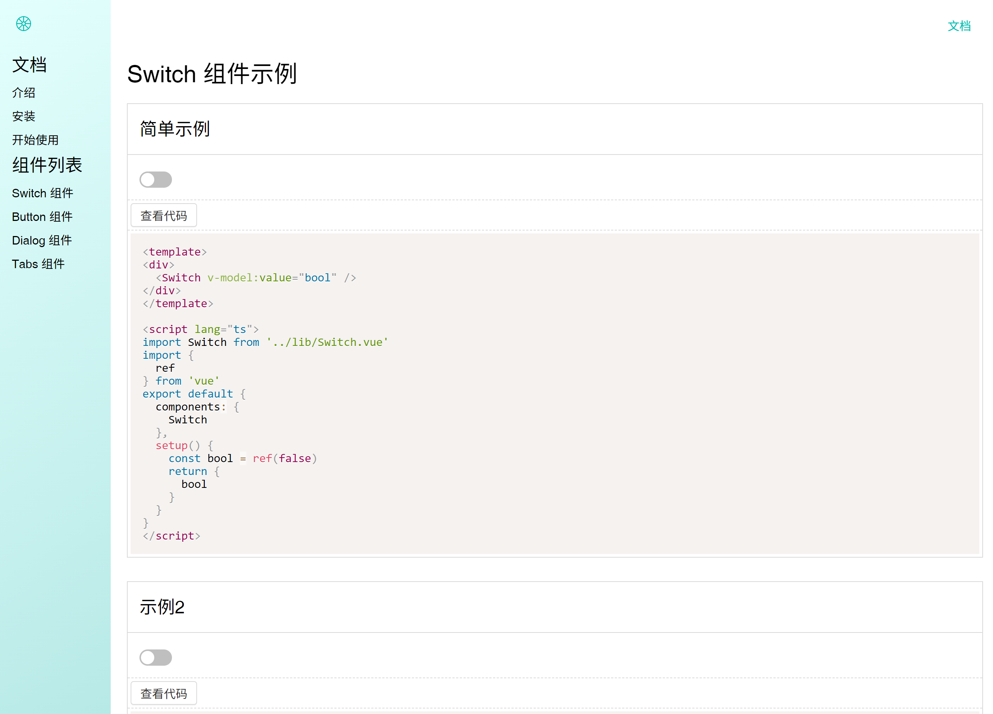
外观 - 示例页

Slide 3
先跟着我做一遍 然后添加自己的特色 最后反复跟 AntD 官网对比
千万不要跟我做得一模一样
千万不要出现明显的瑕疵

Slide 4
开始写代码
请随机应变，眼里有活儿

Slide 5
添加路由
新增页面

Slide 6
router active class
高亮当前路由（模糊匹配）
用 exact 可以精确匹配

Slide 7
添加文章
支持 Markdown

Slide 8
自制 Vite 插件
直接引入 Markdown 文件需要
目前没有文档，只能看代码

Slide 9
解释一下 md.js
看不懂可以不看，直接进入下一个视频

Slide 10
事不过三
只要你坚持这个原则，你的代码能力就会突飞猛进
对应的英文版本叫做：Don't Repeat Yourself (DRY)

Slide 11
优化 demo 展示
方便自己，也要方便使用者

Slide 12
删掉无用的代码
包括 Install.vue、getStarted.vue、对应的 import
请保持好习惯

Slide 13
如何展示源代码
方便用户拷贝
需要使用 vue-loader 的 Custom Blocks 功能

Slide 14
如何高亮源代码
使用 prismjs 和 v-html

Slide 15
<Demo component="x"/>
事不过三！！！
这句话可以让你的能力无限进化！！！

Slide 16
最后，反复找 bug
找到 bug 自行修复，然后提交 pr 到我的 GitHub

